Slide 1
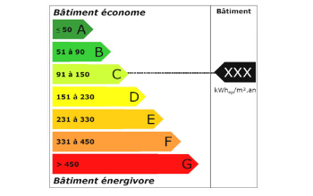
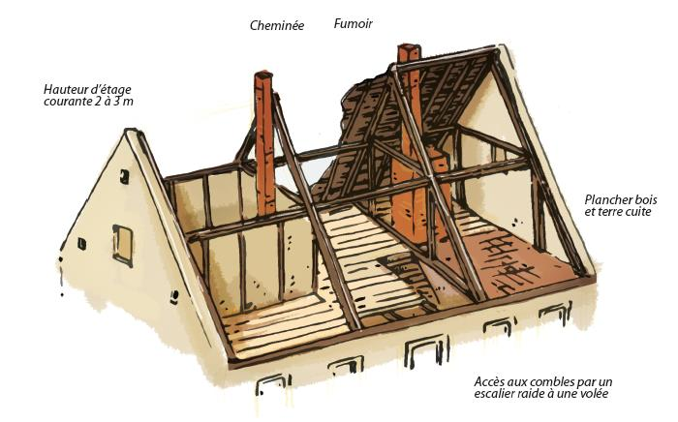
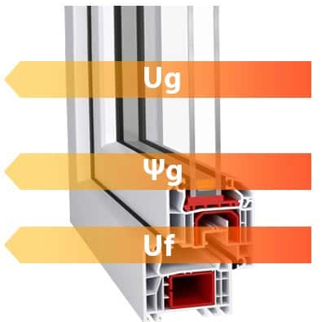
L’INFOàENERGIE d’août 2020 Mieux vivre son logement l’été : l’isolation (1/4) L’isolation protège également votre habitation de la chaleur ! Toiture, murs, fenêtres : plusieurs chantiers possibles !
Par où commencer ?
Effectuer un diagnostic de performance énergétique
Les combles : point sensible, particulièrement exposés
Les murs, ceux exposés plein sud
Les fenêtres offrant de meilleures caractéristiques thermiques
Besoin d’informations ? De conseils, sur la rénovation énergétique ?
Le bon contact, c’est l’Espace Info Energie au 03 62 61 47 90 / 06 12 65 75 22 et par mail info-energie@bethunebruay.fr.

Slide 2
L’INFOàENERGIE d’août 2020 Mieux vivre son logement l’été : les aides (2/4) Plusieurs dispositifs existent pour vous aider à financer vos travaux !
Travaux réalisés par des professionnels RGE,
Soumises à des critères techniques de réalisation,
Certaines conditionnées à des plafonds de ressources,
Certaines sont cumulables entre-elles !
Besoin d’informations ? De conseils, sur la rénovation énergétique ?
Le bon contact, c’est l’Espace Info Energie au 03 62 61 47 90 / 06 12 65 75 22 et par mail info-energie@bethunebruay.fr.

Slide 3
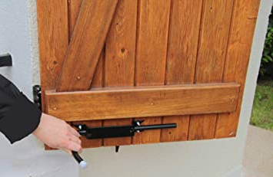
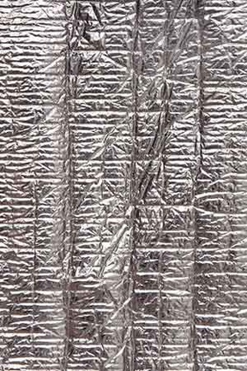
L’INFOàENERGIE d’août 2020 Mieux vivre son logement l’été : sans climatiseur (3/4) Avant tout : conserver un maximum de fraîcheur !
Bloquer la chaleur au niveau des fenêtres
fermer les volets, installer des stores bannes, placer un drap humide en suspens devant une fenêtre légèrement ouverte.
Fabriquer un réflecteur de lumière
pas de volets ? Installer des feuilles d’aluminium collées sur du carton, qui lui-même est fixé aux dimensions des vitres
Besoin d’informations ? De conseils, sur la rénovation énergétique ?
Le bon contact, c’est l’Espace Info Energie au 03 62 61 47 90 / 06 12 65 75 22 et par mail info-energie@bethunebruay.fr.
Notes:
Utiliser un ventilateur intelligemment : modèles accrochés au plafond ou sur pied, placer du linge humide ou une bouteille congelée devant les pales
Investir dans des plantes : grâce au phénomène d’évapotranspiration, elles permettent d’obtenir un air plus respirable tout en l’humidifiant légèrement

Slide 4
L’INFOàENERGIE d’août 2020 Mieux vivre son logement l’été : les automatismes à adopter (4/4) Attention aux consommations énergétiques !
Tous les appareils électriques réchauffent le logement !
Limiter l’utilisation des plaques chauffantes, du four…
Consommer au maximum des plats froids
N’utiliser pas le sèche-linge
Eteindre complètement les ordinateur et les écrans
Besoin d’informations ? De conseils, sur la rénovation énergétique ?
Le bon contact, c’est l’Espace Info Energie au 03 62 61 47 90 / 06 12 65 75 22 et par mail info-energie@bethunebruay.fr.

